Slide 1
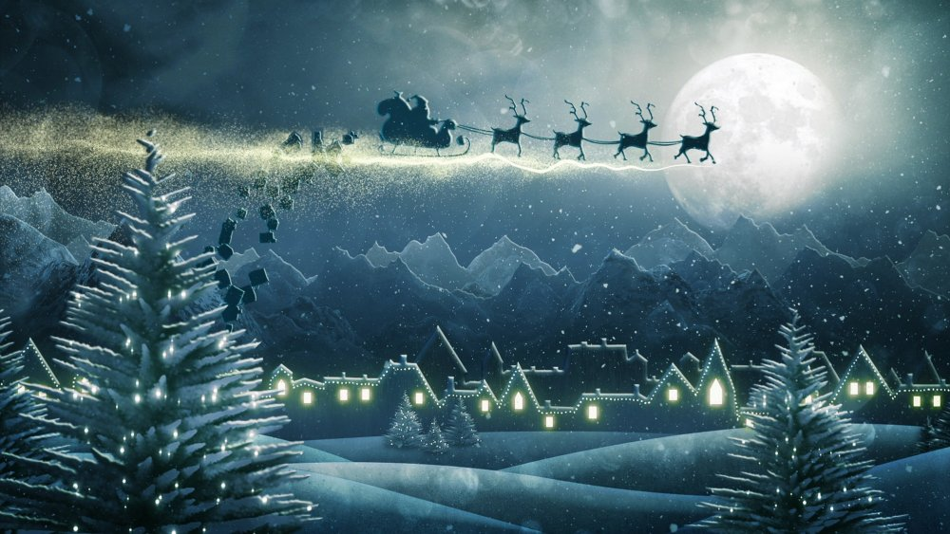
Mercredis de décembre de Mortagne +6 ans
Happy christmas
Tél :05.46.91.67.09
Port :06.16.57.91.41
Mercredi 6 décembre
Suspension de noël
Tout ce que je veux pour noël
Mercredi 13 décembre
Mon bonhomme de neige
Le renne rudolph
Mercredi 20 décembre
Atelier pâtisserie
Biscuits et truffes de noël
Projection de noël
L'équipe d'animation se laisse la possibilité de modifier le programme selon les conditions météorologiques

